Slide 2
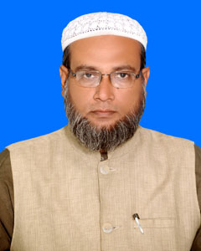
পরিচিতি
মোঃ আজহারুল ইসলাম
সহঃ সুপার
চিলাকাড়া রাশিদিয়া বালিকা দাখিল মাদ্রাসা
পাকুন্দিয়া, কিশোরগঞ্জ
মোবাইল- ০১৬৮৫৫৪৬৫৩৪
Email- azharchimad@gmail.com

Slide 3
বিষয়ঃ আল আকাঈদ ওয়াল ফিকহ
শ্রেণিঃ নবম ও দশম
তৃতীয় ভাগ الاخلاق -তথা চরিত্র
সময়ঃ ৪৫ মিনিট
10 September, 2020

Slide 4
পূর্ব জ্ঞান যাচাই
১। অজানাকে জানার মাধ্যমে এর পরিপুর্ণ বিকাশ ঘঠে ।
২। অসুন্দর সুন্দর হয় ।

Slide 5
পাঠ শিরোনাম
আল- আখলাক বা চরিত্র, তথা নীতিবিজ্ঞান ।
ছোট ভিডিও –
যারা জীবনে সফল হতে চান--

Slide 6
শিখনফল
এই পাঠ শেষে শিক্ষার্থীরা বলতে পারবে এবং লিখতে পারবে।
الاخلاق - অর্থ কি ?
الاخلاقُ الحميدةُ – কাহাকে বলে ?
-الاخلاقُ المذمو مةُ অর্থ কি ?
الاخلاق - কত প্রকার, ও কি কি ?

Slide 7
চরিত্র
চরিত্র প্রধানত ২ প্রকার, ১. উন্নত চরিত্র, ২. ঘৃণিত চরিত্র। উন্নত চরিত্র মানব জীবনের মুকুটস্বরুপ। সূরা কলমের ৪ নং আয়াতে আল্লাহ তায়ালা বলেনঃ- انك لعلى خلق عظيم নিশ্চই আপনি সর্বোত্তম চরিত্রের অধিকারী । তার চরিত্রকে কুরআনের প্রতিচ্ছবি বলা হয়েছে। সাহাবারা হযরত আয়শা (রাঃ) এর কাছে তার চরিত্র সম্পর্কে বলতে বললে তিনি বলেন, كان خلقه القران অর্থাৎ কুরআনই হলো তার চরিত্র। তিনি ছিলেন একাদারে সার্বজনিন আদর্শ । রাসুল (সঃ) বলেন আমি সর্বোত্তম চরিত্রের পুর্ণতাদান কারী হিসেবে প্রেরিত হয়েছি।

Slide 8
পাঠ উপস্থাপন
নষ্ট চরিত্রের লোকের কাণ্ড:

Slide 9
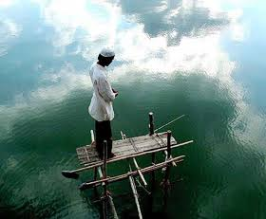
চারিত্রিক ভাল মন্দ উপলব্দি করা যায় ।

Slide 10
একক / দলীয় কাজ
১। কার চরিত্রকে কুরআনের প্রতিচ্ছবি বলা হয়েছে ?
২। উন্নত চরিত্রের ব্যাপারে অনুকরণীয় আদর্শ কে ।
৩। “চরিত্রের পুর্ণতা দানকারী হিসাবে আমি প্রেরিত হয়েছি’’কথাটি কার ?
১। উন্নত চরিত্রের স্বরূপ বিশ্লেষণ কর ।
২। কার চরিত্রের ব্যাপারে আল্লাহ নিজেই প্রশংসা করেছেন ।

Slide 11
মূ্ল্যায়ন
শব্দার্থ
১. الحميدةُ ২. الشريفة
العظيم ৩. ৫. الاخلاق
الاداب ৪.

Slide 12
বাড়ির কাজ
প্রিয় নবী (সঃ) এর আখলাক সম্মন্ধে -যাহা জান লিখ ?

Slide 13
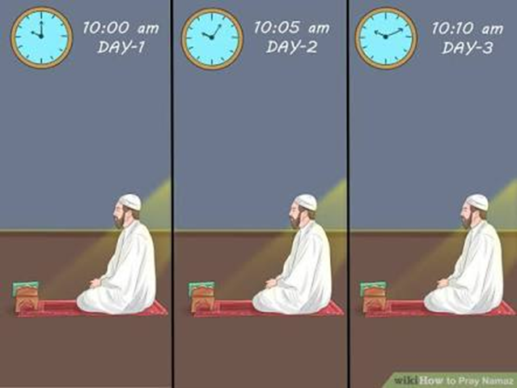
Honesty is the best policy

Slide 14
ধন্যবাদ

